Slide 1
Université de Bouira
Faculté des Sciences et des Sciences appliquées
Département d’Informatique
Licence SI (Systèmes Informatiques)
Semestre 5
Systèmes d’exploitation 2
A. ABBAS
abbasakli@gmail.com

Slide 2
Chapitre 2: Synchronisation

Slide 3
CONTENU DU COURS
Synchronisation
· Problème de l’exclusion mutuelle
· Synchronisation
o Evénements, Verrous
o Sémaphores
o Moniteurs

Slide 4
Problématique
Lorsque plusieurs processus (ou threads) s'exécutent sur processeur sont amenés a partager des ressources comme : les périphériques d'entrées-sorties (écrans, imprimantes,..), les moyens de mémorisation (mémoire centrale,...) ou des moyens logiciels (fichiers, base de données, ...) soit volontairement s'ils coopèrent pour traiter un même problème, soit involontairement parce qu'ils sont obliges de se partager ces ressources vue leurs nombre limite.
Dans ce cas, les processus vont se trouver en situation de concurrence d'accès vis-à-vis de ces ressources offertes par le système d'exploitation.
Malheureusement, le partage des ressources sans précaution particulière peut conduire à des résultats imprévisibles. L‘état final des données dépend de l'ordonnancement des processus.

Slide 5
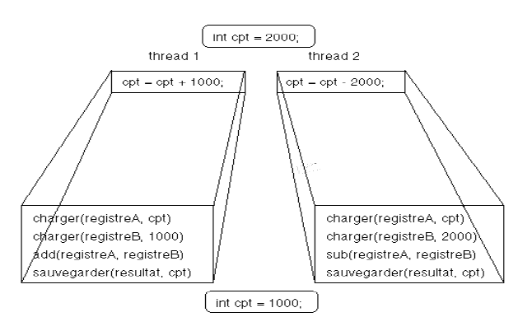
Problématique
La mise a jour concurrente des données peut se dérouler sans problème, où la variable cpt, initialisée à 2000, aura comme valeur finale 1000 (2000 + 1000 - 2000).

Slide 6

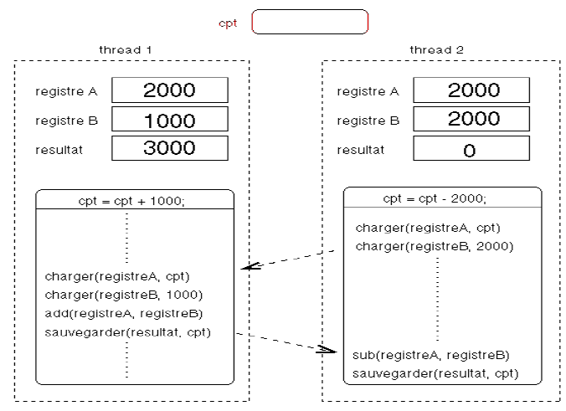
Problématique
Malheureusement, la mise a jour concurrente peut générer des incohérences, où la variable cpt, aura comme valeur finale 0 après l'exécution du même code. On voit que l'exécution de plusieurs threads peut conduire a des résultats incohérents.
La cause de cette incohérences est due a l'utilisation simultanée de la ressource partagée (la zones mémoire de la variable cpt) par plusieurs programmes.

Slide 7
Synchronisation
1- Introduction
Lorsque plusieurs processus s'exécutent dans un système d'exploitation multitâches, en pseudo-parallèle ou en parallèle et en temps partagé, ils partagent des ressources (mémoires, imprimantes,…etc.). Cependant, le partage d'objets sans précaution particulière peut conduire a des résultats incohérents.
Solution
La solution a ce problème s'appelle synchronisation des processus.
7
Systèmes d‘exploitation 2 :Dr. A. ABBAS

Slide 8
Synchronisation
2- Définitions
Ressources critiques:
Les ressources partagée, comme des zones mémoire, cartes d'entrées/sorties, etc., sont dites critiques si elles ne peuvent être utilisées simultanément que par un seul processus.
On appelle ressource critique tout objet : variable, table, fichier, périphérique, ... qui peut faire l'objet d'un accès concurrent (ou simultané) par plusieurs processus.
Section critique
Une section critique (SC) est un ensemble d'instruction d'un programme qui peuvent engendrer des résultats imprévisibles (ou incohérents) lorsqu'elles sont exécutées simultanément par des processus différents.
Une SC est une suite d'instructions qui opèrent sur une ou plusieurs ressources partagées (critiques) et qui nécessitent une utilisation exclusive de ces ressources.
8
Systèmes d‘exploitation 2 :Dr. A. ABBAS

Slide 9
Synchronisation
2- Définitions
Exclusion mutuelle
Les problème d'incohérences des résultats, posé par les accès concurrents, montrent que la solution consiste à exécuter les sections critiques en exclusion mutuelle. C'est à dire qu'une section critique (SC) ne peut être entamée (ou exécutée) que si aucune autre SC du même ensemble n'est en exécution.
Le principe général d'une solution garantissant que l'exécution simultanée de plusieurs processus ne conduirait pas à des résultats imprévisibles est : avant d'exécuter une SC, un processus doit s'assurer qu'aucun autre processus n'est en train d'exécuter une SC du même ensemble. Dans le cas contraire, il ne devra pas avancer tant que l'autre processus n'aura pas termine sa SC.
9
Systèmes d‘exploitation 2 :Dr. A. ABBAS

Slide 10
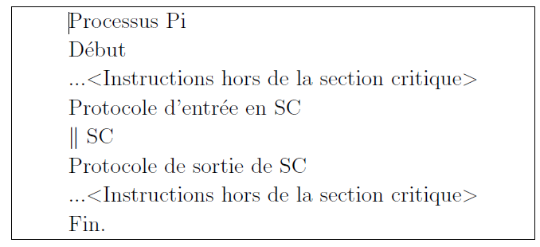
Synchronisation
2- Définitions
Exclusion mutuelle
Par exemple, avant d'entrer en SC, le processus doit exécuter un protocole d'entrée. Le but de ce protocole est de vérifier si la SC n'est occupée par aucun autre processus. A la sortie de la SC, le processus doit exécuter un protocole de sortie de la SC. Le but de ce protocole est d'avertir les autres processus en attente que la SC est devenue libre.
Le pseudo-code suivante résume ce fonctionnement :
10
Systèmes d‘exploitation 2 :Dr. A. ABBAS

Slide 11
Synchronisation
2- Conditions nécessaires pour réaliser une exclusion mutuelle
Pour réaliser une exclusion mutuelle utile on admet que certaines conditions doivent être respectées :
Le déroulement : Le fait qu'un processus qui ne demande pas à entrer en section critique ne doit pas empêcher un autre processus d'y entrer. En plus, aucun processus suspendu en dehors de sa section critique ne doit bloquer les autres processus.
L'attente infinie : Si plusieurs processus sont en compétition pour entrer en SC, le choix de l'un d'eux ne doit pas être repoussé indéfiniment. Autrement dit, la solution proposée doit garantir que tout processus n'attend pas indéfiniment.
3. Deux processus ne peuvent être en même temps dans leurs sections critiques.
4. Tous les processus doivent être égaux vis a vis de l'entrée en SC.
11
Systèmes d‘exploitation 2 :Dr. A. ABBAS

Slide 12
Synchronisation
3- Solutions pour réaliser une exclusion mutuelle
1- Masquage des interruptions
Avant d'entrer dans une section critique, le processus masque les interruptions.
Il les restaure (non masque) a la fin de la section critique.
Il ne peut être suspendu alors durant l'exécution de la section critique.
Exemple : Masque des interruptions
Local_irq_disable(); /* Les interruptions sont masquées .. */
Section critique ();
Local_irq_enable();
Problèmes:
1- Si le processus ne restaure pas les interruptions a la sortie de la section critique, ce serait le bug du système.
2- Elle assure l'exclusion mutuelle, si le système est monoprocesseur puisque le masquage
des interruptions concerne le processeur qui a demandé ce masquage. Les autres processus exécutés par un autre processeur pourront donc accéder aux ressources partagées.
12
Systèmes d‘exploitation 2 :Dr. A. ABBAS

Slide 13
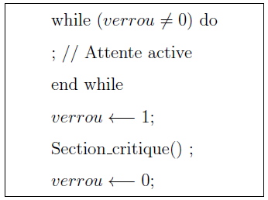
Synchronisation
3- Solutions pour réaliser une exclusion mutuelle
2- Attente active
Utiliser une variable de verrouillage partagée verrou, unique, initialisée a 0. Pour rentrer en section critique, un processus doit tester la valeur de verrou
Si elle est égale à 0, le processus modifie la valeur du verrou ←1 et exécute sa section critique. A la fin de la section critique, il remet le verrou a 0.
Sinon, il attend (par une attente active) que le verrou devienne egal à 0, c.-a-d. : while(verrou ≠0);
13
Systèmes d‘exploitation 2 :Dr. A. ABBAS

Slide 14
Synchronisation
3- Solutions pour réaliser une exclusion mutuelle
2- Attente active
Problèmes: Cette méthode n'assure pas l'exclusion mutuelle
Si un processus P1 est suspendu juste après avoir lu la valeur du verrou qui est égal à 0 (par exemple: mov verrou).
Ensuite, si un autre processus P2 est élu et il teste le verrou qui est toujours égal a 0, met verrou ←1 et entre dans sa section critique.
Si P2 est suspendu avant de quitter la section critique et que P1 est réactivé et entre dans sa section critique et met le verrou←1
Résultats: Les deux processus P1 et P2 sont en même temps en section critique.
Susceptible de consommer du temps en bouclant inutilement.
14
Systèmes d‘exploitation 2 :Dr. A. ABBAS

Slide 15
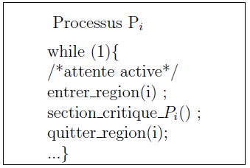
Synchronisation
3- Solutions pour réaliser une exclusion mutuelle
3 - Solution de Peterson
- Cette solution se base sur deux fonctions entrer_region et quitter_region.
- Chaque processus doit, avant d'entrer dans sa section critique, appeler la fonction entrer_region en lui fournissant en paramètre son numéro.
- Cet appel le fera attendre si nécessaire jusqu'a ce qu'il n'y ait plus de risque.
- A la fin de la section critique, il doit appeler quitter_region pour indiquer qu'il quitte sa section critique et pour autoriser l'accès aux autres processus.
15
Systèmes d‘exploitation 2 :Dr. A. ABBAS

Slide 16
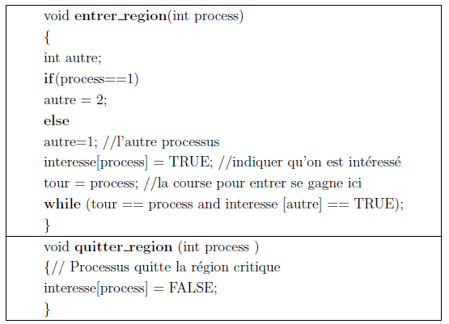
Synchronisation
3- Solutions pour réaliser une exclusion mutuelle
3 - Solution de Peterson
Le pseudo code des deux fonction est donné ci-dessous:
Note: Les variables tour et interesse sont globales.
La généralisation de cette solutions aux cas de plusieurs processus est bien complexe.
Susceptible de consommer du temps en bouclant inutilement.
16
Systèmes d‘exploitation 2 :Dr. A. ABBAS

Slide 17
Synchronisation
3- Solutions pour réaliser une exclusion mutuelle
4 - Sémaphore
Pour contrôler les accès a un objet partage, Dijkstra (en 1965) a suggéré l'utilisation d'un nouveau type de variables appelées les sémaphores.
Définition : Un sémaphore S est un ensemble de deux variables :
Une valeur (ou compteur) entier notée value désigne le nombre d'autorisations d'accès à une section critique. Cette valeur est manipulable au moyen des opérations P (ou wait) et V (ou signal);
Une file F des processus en attente.
17
Systèmes d‘exploitation 2 :Dr. A. ABBAS

Slide 18
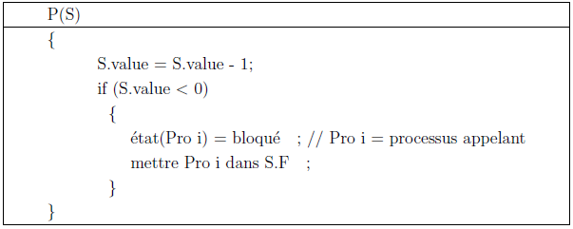
Synchronisation
3- Solutions pour réaliser une exclusion mutuelle
4 - Sémaphore
L'opération P(S) décrémente la valeur du sémaphore S. Puis, si cette dernière est inferieure à 0 alors le processus appelant est mis en attente. Sinon le processus appelant accède a la section critique.
18
Systèmes d‘exploitation 2 :Dr. A. ABBAS

Slide 19
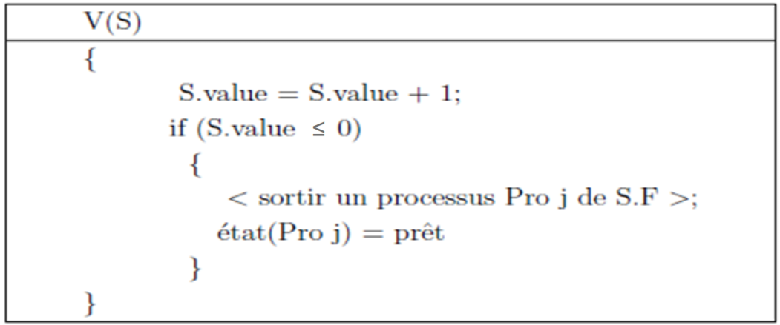
Synchronisation
3- Solutions pour réaliser une exclusion mutuelle
4 - Sémaphore
L'opération V(S) incrémente la valeur du sémaphore S. Puis si cette valeur est supérieure ou égale à 0 alors l'un des processus bloqués par l'opération P(S) sera choisi et redeviendra prêt.
19
Systèmes d‘exploitation 2 :Dr. A. ABBAS

Slide 20
Synchronisation
3- Solutions pour réaliser une exclusion mutuelle
4 - Sémaphore
L'existence d'un mécanisme de file d'attente (FIFO ou LIFO), permettant de mémoriser le nombre et les demandes d'opération P(S) non satisfaites et de réveiller les processus en attente.
Remarque 1 : Le test du sémaphore, le changement de sa valeur et la mise en attente éventuelle sont effectués en une seule opération atomique indivisible.
Remarque 2 : La valeur initiale du champ value d'un sémaphore doit être un nombre non négatif. La valeur initiale d'un sémaphore est le nombre d'unités de ressource.
20
Systèmes d‘exploitation 2 :Dr. A. ABBAS

Slide 21
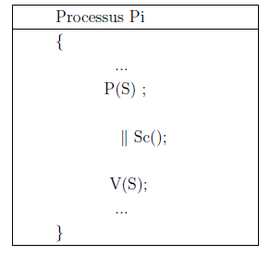
Synchronisation
3- Solutions pour réaliser une exclusion mutuelle
4 - Sémaphore
Ainsi, on peut proposer un schéma de synchronisation de n processus voulant entrer simultanément en SC, en utilisant les deux opérations P(S) et V(S).
En effet, il suffit de faire partager les n processus un sémaphore S , initialise a 1, appelé sémaphore d'exclusion mutuelle.
Chaque processus Pi a la structure suivante :
21
Systèmes d‘exploitation 2 :Dr. A. ABBAS

Slide 22

Synchronisation
3- Solutions pour réaliser une exclusion mutuelle
4 – Sémaphore - Exemple 1
Considérons deux processus P1 et P2 exécutent respectivement deux instructions
S1 = A+2 B; et S2 = S1+10.
Si nous souhaitons que S2 ne doit s'exécuter qu'après l'exécution de S1, nous pouvons implémenter ce schéma en faisant partager P1 et P2 un sémaphore commun S, initialise a 0 et en insérant les primitives P(S) et V(S) de la façon suivante:
22
Systèmes d‘exploitation 2 :Dr. A. ABBAS

Slide 23
Synchronisation
3- Solutions pour réaliser une exclusion mutuelle
4 – Sémaphore - Exemple 2: Lecteurs / Rédacteurs
Considérons un objet (une base de donnée par exemple) qui n'est accessible que par deux catégories d'opérations : les lectures et les écritures. Plusieurs lectures (consultations) peuvent avoir lieu simultanément ; par contre les écritures (mises a jour) doivent se faire en exclusion mutuelle.
On appellera lecteur un processus faisant des lectures et rédacteur un processus faisant des écritures.
Il s'agit donc de réaliser la synchronisation entre lecteurs et rédacteurs en respectant les contraintes suivantes :
23
Systèmes d‘exploitation 2 :Dr. A. ABBAS

Slide 24
Synchronisation
3- Solutions pour réaliser une exclusion mutuelle
4 – Sémaphore - Exemple 2: Lecteurs / Rédacteurs
Exclusion mutuelle entre lecteurs et rédacteurs : si un lecteur demande a lire et qu'il y a une écriture en cours , la demande est mise en attente. De même que si un rédacteur demande à écrire et qu'il y a au moins une lecture en cours , la demande est mise en attente.
Exclusion mutuelle entre rédacteurs : si un rédacteur demande a écrire et qu'il y a une écriture en cours , la demande est mise en attente.
Pour satisfaire ces contraintes ci-dessus , on peut procéder comme suit :
24
Systèmes d‘exploitation 2 :Dr. A. ABBAS

Slide 25
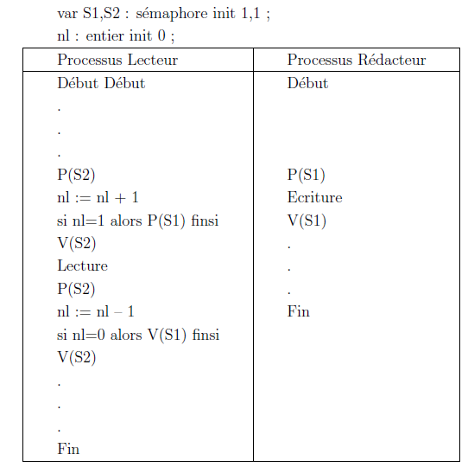
Synchronisation
3- Solutions pour réaliser une exclusion mutuelle
4 – Sémaphore - Exemple 2: Lecteurs / Rédacteurs
25
Systèmes d‘exploitation 2 :Dr. A. ABBAS

Slide 26
Synchronisation
3- Solutions pour réaliser une exclusion mutuelle
4 – Sémaphore - Services Posix sur les semaphores
Le système d'exploitation Linux permet de créer et d'utiliser les sémaphores définis par le standard Posix.
Les services Posix de manipulation des sémaphores se trouvent dans la librairie <semaphore.h>.
Le type sémaphore est désigné par le type sem_t.
Initialisation d'un sémaphore
int sem_init(sem_t *sem, int pshared, unsigned int valeur)
sem : est un pointeur sur le sémaphore à initialiser;
value : est la valeur initiale du sémaphore ;
pshared : indique si le sémaphore est local au processus (pshared=0) ou partage entre le père et le fils pshared ≠0.
26
Systèmes d‘exploitation 2 :Dr. A. ABBAS

Slide 27
Synchronisation
3- Solutions pour réaliser une exclusion mutuelle
4 – Sémaphore - Services Posix sur les sémaphores
int sem_wait(sem_t *sem) : est équivalente à l'opération P (S) et retourne toujours 0.
int sem_post(sem t *sem): est équivalente a l'opération V(S) : retourne 0 en cas de succès ou -1 autrement.
int sem trywait(sem_t *sem) : décrémente la valeur du sémaphore sem si sa valeur est supérieure à 0 ; sinon elle retourne une erreur. C'est une opération atomique.
int sem_getvalue (sem_t * sem, int * sval): récupérer la valeur d'un sémaphore : il retourne toujours 0.
int sem destroy (sem t* sem): détruire un sémaphore. Retourne -1 s'il y a encore des waits.
27
Systèmes d‘exploitation 2 :Dr. A. ABBAS

Slide 28
Synchronisation
3- Solutions pour réaliser une exclusion mutuelle
4 – Sémaphore - Exemple 3: le problème du producteur-consommateur
Le problème de Producteur-Consommateur est un problème de synchronisation classique qui permet de représenter une classe de situations où un processus, appelé Producteur, délivre des messages (informations) à un processus Consommateur dans un tampon (par exemple, un programme qui envoie des données sur le spool de l'imprimante).
Le Producteur produit un message dans la ZoneP, puis le dépose dans le buffer. Le Consommateur prélève un message du Buffer et le place dans la ZoneC où il peut le consommer.
On considérera que le buffer est de N cases, de 0 à N-1, et organisé de façon circulaire. Le Producteur dépose les messages par un bout du buffer alors que le consommateur les consomme au fur et à mesure par l’autre bout.
28
Systèmes d‘exploitation 2 :Dr. A. ABBAS

Slide 29
Synchronisation
3- Solutions pour réaliser une exclusion mutuelle
4 – Sémaphore - Exemple 3: le problème du producteur-consommateur
n producteurs produisent des messages et les déposent dans un tampon de taille illimitée. n consommateurs peuvent récupérer les messages déposés dans le tampon.
Semaphore Mutex = 1 ;
Message tampon[ ];
Producteur ( ){
Message m ;
Tantque Vrai faire
m = creermessage() ;
P(Mutex) ;
EcritureTampon(m);
V(Mutex) ;
FinTantque
}
Consommateur( ){
Message m ;
Tantque Vrai faire
P(Mutex) ;
m = LectureTampon();
V(Mutex) ;
Fin Tantque
}
Adaptez cette solution pour que l'échange des message soit synchronisé (consommateurs bloqués si le tampon est vide).
29
Systèmes d‘exploitation 2 :Dr. A. ABBAS

Slide 30
Synchronisation
3- Solutions pour réaliser une exclusion mutuelle
4 – Sémaphore - Exemple 3: le problème du producteur-consommateur
Semaphore Mutex = 1, Plein = 0 ;
Message tampon[];
Producteur ( ){
Message m ;
Tantque Vrai faire
m = creermessage() ;
P(Mutex) ;
EcritureTampon(m);
V(Mutex) ;
V(Plein);
FinTantque
}
Consommateur( ){
Message m ;
Tantque Vrai faire
P(Plein);
P(Mutex) ;
m = LectureTampon();
V(Mutex) ;
Fin Tantque
}
30
Systèmes d‘exploitation 2 :Dr. A. ABBAS

Slide 31
Synchronisation
3- Solutions pour réaliser une exclusion mutuelle
4 – Sémaphore -Critiques
Les programmes utilisant les sémaphores sont généralement difficile à réaliser et à "débuguer" car les erreurs, (oublie de V ou utiliser P à la place de V), sont dues à des conditions de concurrence, des inter-blocages ou d'autres formes de comportement imprévisibles et/ou difficiles à reproduire.
D'autre part, les sémaphores sont des objets globaux et doivent être connus de tous les participants. De plus, la synchronisation par les sémaphores nécessite l'étude de tout un programme concurrent pour comprendre l'aspect synchronisation qu'il renferme.
Pour palier à ces points faibles, le concept de moniteur a vu le jour
Ce concept a été implémenté dans des langages de programmation concurrente : C# ainsi que Java.
C. A. R. Hoare.
Monitors: An Operating System Structuring Concept . Communications of the ACM (CACM),
vol. 17 n° 10, octobre 1974. http://www.acm.org/classics/feb96/.
31
Systèmes d‘exploitation 2 :Dr. A. ABBAS

Slide 32
Synchronisation
3- Solutions pour réaliser une exclusion mutuelle
5 – Les Moniteurs -Définition
L'idée des moniteurs est de regrouper dans un module spécial, appelé moniteur, toutes les sections critiques d'un même problème.
Un moniteur est un ensemble de procédures, de variables et de structures de données.
Les processus peuvent appeler (ou utiliser) les procédures du moniteur mais ils ne peuvent pas accéder aux variables et aux structures de données interne du moniteur à partir des procédures externes.
32
Systèmes d‘exploitation 2 :Dr. A. ABBAS

Slide 33
Synchronisation
3- Solutions pour réaliser une exclusion mutuelle
5 – Les Moniteurs -Exclusion mutuelle par des moniteurs
Pour assurer l'accès aux ressources critiques en exclusion mutuelle, il suffit qu'il y ait à tout instant pas plus d'un processus actif dans le moniteur, c'est-a-dire que les procédures du moniteur ne peuvent être exécutées que par un seul processus a la fois. C'est le compilateur qui effectue de cette tâche (assurer l'accès aux ressources critiques).
Pour cela, le compilateur rajoute, au début de chaque procédure du moniteur un code qui réalise ce qui suit:
S'il y a un processus P1 actif dans le moniteur, alors le processus P2 appelant est suspendu jusqu'a ce que le processus actif dans le moniteur se bloque en exécutant un wait sur une variable conditionnelle (wait(c)) ou quitte le moniteur.
Le processus bloqué est réveillé par un autre processus en lui envoyant un signal sur la variable conditionnelle (signal(c)).
33
Systèmes d‘exploitation 2 :Dr. A. ABBAS

Slide 34
Synchronisation
3- Solutions pour réaliser une exclusion mutuelle
5 – Les Moniteurs
Une variable de condition (des moniteurs) est une condition manipulée au moyen de deux opérations wait et signal :
wait(x) :
suspend l'exécution du processus (thread) appelant (le met en attente de x);
autorise un autre processus en attente du moniteur a y entrer.
signal(x) : débloqué un processus en attente de la condition x.
34
Systèmes d‘exploitation 2 :Dr. A. ABBAS

Slide 35
Synchronisation
3- Solutions pour réaliser une exclusion mutuelle
5 – Les Moniteurs -Implémentation des moniteurs
L'utilisation de moniteurs est plus simple que les sémaphores puisque le programmeur n'a pas a se préoccuper de contrôler les accès aux sections critiques.
Mais, malheureusement, a l'exception de JAVA (avec le mot clé synchronized) et C#, la majorité des compilateurs utilisés actuellement ne supportent pas les moniteurs. Par contre, on peut simuler les moniteur avec d'autres langages à partir des mutex
comme suit:
Le moniteur contient un sémaphore binaire (par exemple: mutex)
Toutes les procédures commencent par l'acquisition du mutex et finissent par sa libération.
35
Systèmes d‘exploitation 2 :Dr. A. ABBAS

Slide 36
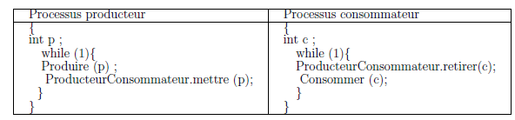
Synchronisation
3- Solutions pour réaliser une exclusion mutuelle
5 – Les Moniteurs –Exemple 1 : Producteur/consommateur
Les sections critiques du problème du producteur et du consommateur sont les opérations de dépôt et de retrait dans le tampon partagé.
Le consommateur est actif dans le moniteur et le tampon est vide => il devrait se mettre en attente et laisser place au producteur.
Le producteur est actif dans le moniteur et le tampon est plein => il devrait se mettre en attente et laisser place au consommateur.
36
Systèmes d‘exploitation 2 :Dr. A. ABBAS

Slide 37
Synchronisation
3- Solutions pour réaliser une exclusion mutuelle
5 – Les Moniteurs –Exemple 1 : Producteur/consommateur
Moniteur ProducteurConsommateur (){
bool nplein, nvide ; //variable de condition pour non plein et non vide
int compteur =0, ic=0, ip=0, N ;
void mettre (int objet) // section critique pour le dépôt
{
if (compteur==N) wait(nplein) ; //attendre jusqu'a ce que le tampon soit non plein
tampon[ip] = objet ;
ip = (ip+1)%N ;
compteur++ ;
// si le tampon était vide, envoyer un signal pour réveiller le consommateur.
if (compteur==1) signal(nvide) ;
}
void retirer (int* objet) //section critique pour le retrait
{ if (compteur ==0) wait(nvide) ;
objet = tampon[ic] ;
ic = (ic+1)%N ;
compteur - ;
// si le tampon était plein, envoyer un signal pour réveiller le producteur.
if(compteur==N-1) signal(nplein) ;
}
}
37
Systèmes d‘exploitation 2 :Dr. A. ABBAS

Slide 38
Synchronisation
3- Solutions pour réaliser une exclusion mutuelle
5 – Les Moniteurs - Règles d'utilisation des moniteurs
An d‘éviter que tous les processus réveillés se retrouvent au même temps dans le moniteur, différentes règles ont été établies pour définir ce qui se passe a l'issue d'un signal.
Règle de Hoare : ne laisser entrer dans le moniteur que le processus qui a été suspendu le moins longtemps;
2. Regle de Brinch Hansen : exiger du processus qui fait Signal de sortir immédiatement du moniteur. Il laisse ainsi la place a tous ceux qui étaient en attente. L'ordonnanceur choisira un parmi ceux ci.
3. 2ème règle de Brinch Hansen : si un Signal est réalise sur une variable conditionnelle et qu'aucun processus ne l'attend, alors ce signal est perdu.
38
Systèmes d‘exploitation 2 :Dr. A. ABBAS

Slide 39
Synchronisation
3- Solutions pour réaliser une exclusion mutuelle
5 – Les Moniteurs - Réalisation sous C/POSIX
Pour garantir qu'une seule procédure du moniteur soit activée à instant donne, il suffit de protéger l'exécution de toutes les procédures par le même sémaphore d'exclusion mutuelle.
Exemple Moniteur: probleme Producteur/consommateur
pthread_mutex_t mutex ;
pthread_cond_t est_vide, est_plein;
char *buffer;
void *mettre (char msg) {// section critique pour le dépôt
pthread_mutex_lock ( & mutex);
while (buffer ! = NULL)
pthread_cond _wait ( & est_vide, & mutex);
// buer = NULL
buffer = strdup(msg);
Pthread_cond_signal ( & est_plein);
pthread_mutex _unlock ( & mutex);
}
39
Systèmes d‘exploitation 2 :Dr. A. ABBAS

Slide 40
Synchronisation
3- Solutions pour réaliser une exclusion mutuelle
5 – Les Moniteurs - Réalisation sous C/POSIX
char *retirer () {//section critique pour le retrait
char *result;
pthread_mutex_lock ( & mutex);
while (buffer == NULL)
pthread_cond _wait ( & est_plein, & mutex);
result = buer;
buffer = NULL;
pthread_cond_signal ( & est_vide);
pthread_mutex_unlock ( & mutex);
return result;
}
void main (void){
pthread_t ta; pthread_t tb;
pthread_mutex_init (&mutex, NULL);
pthread_cond_init (& est_vide, NULL);
Pthread_cond_init (& est_plein, NULL);
buffer = NULL;
}
40
Systèmes d‘exploitation 2 :Dr. A. ABBAS

Slide 41
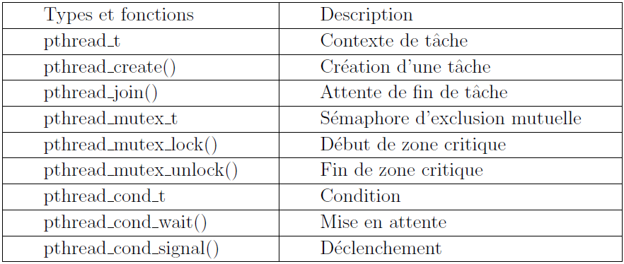
Synchronisation
3- Solutions pour réaliser une exclusion mutuelle
5 – Les Moniteurs - Résumé des types et des fonctions utilisés
41
Systèmes d‘exploitation 2 :Dr. A. ABBAS

Slide 42
Synchronisation
3- Solutions pour réaliser une exclusion mutuelle
5 – Les Moniteurs - Réalisation avec JAVA
Le concept de moniteur est implémente dans la MVJ de la manière suivante :
Les données du moniteur doivent être déclarées avec le mot clé privates pour que seules les méthodes du moniteur accèdent à ces données,
Les méthodes (ou procédures d'entrée) du moniteur doivent être déclarées avec le mot clé synchronized pour qu'elles puissent s'exécuter en exclusion mutuelle,
La classe Object fournit les méthodes wait() et notify() pour la synchronisation des threads.
42
Systèmes d‘exploitation 2 :Dr. A. ABBAS

